Slide 1
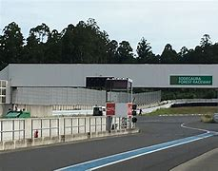
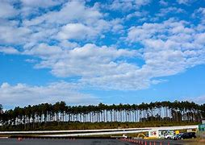
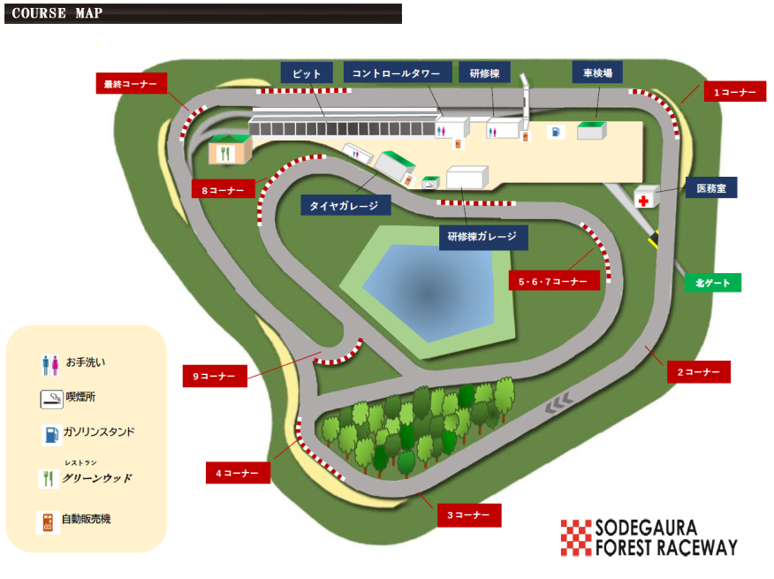
袖ヶ浦フォレストレースウェイ ２＆４ オートバイ走行会のご案内
大切にされているご自分のバイクで、サーキット走行をしてみませんか。
千葉県袖ヶ浦市にあります森の中を走るコースです。
皆様のご参加をお待ちしております。
日程:令和3年10月31日日曜日
場所:袖ヶ浦フォレストレースウェイ
所在地：千葉県袖ケ浦市林348-1
主催:ニッサンスポーツカークラブ
走行会内容
① 革製ツナギ（ワンピースタイプ）ヘルメットとグローブをご準備下さい
② マシンの音量規定95db以下として走行準備お願い致します。
③ 参加される排気量、メーカー名をお知らせください。混走となります。
③ 参加費用 10000円 2～3回走行予定 ※走行枠未確定 1走行20分を予定。
※レースに参加ご希望の方もご相談下さい。
当日スケジュール
４輪レーシングカーやツーリングカーの走行会を実施しています。
レーシングコースをお楽しみ下さい。
問い合わせ＆お申込み方法
info@sccn.jp / 03-6421-7967 FAX 03-6421-7968
住所、氏名、生年月日、連絡先（随時連絡出来る電話番号）にてメール又はFAXにてお申込み下さい。追ってお振込み先をお伝え致します。
※入金確認が取れましたら参加受理書を送らさせていただきます。

